Slide 1
Самообразование – как одна из форм повышения профессионального мастерства педагогов
Вебинар для заместителей директоров, курирующих методическую работу, на базе Гимназии № 28 города Костромы, в рамках постоянно действующего семинара «Актуальные практики организации методической работы в общеобразовательной организации во втором полугодии 2021- 2022 учебного года»
Хабибуллина Юлия Станиславовна,
заместитель директора Гимназии № 28 города Костромы
Денисова Антонида Геннадьевна,
заместитель директора Гимназии № 28 города Костромы
Кострома, 2022 год

Slide 2
Хабибуллина Юлия Станиславовна, заместитель директора Гимназии № 28 города Костромы «Самообразование. Задачи, принципы и направления деятельности» (теоретические аспекты самообразования)

Slide 3
Основная задача современной школы - создание условий для формирования и развития обучающегося как нравственной, компетентной, всесторонне развитой, конкурентоспособной, здоровой личности, имеющей потребность для продолжения образования «через всю жизнь», готовой к успешной социализации в современном обществе

Slide 4
– это непрерывная, систематическая, специально организованная познавательная деятельность, направленная на достижение определенных личностно и общественно значимых образовательных целей, а также удовлетворение, познавательных, общекультурных и профессиональных интересов

Slide 5
Цель самообразования — систематическое повышение педагогами своего профессионального уровня. Задачи: 1) совершенствовать получение теоретических знаний; 2) овладеть новыми формами, методами и приемами обучения и воспитания детей; 3) изучить и внедрить в практику передового педагогического опыта, новейших достижений педагогической, психологической и других специальных наук, новых педагогических технологий; 4) развивать инновационные процессы.

Slide 6
Принципы самообразования - непрерывность; - целенаправленность; - интегративность; - единство общей и профессиональной культуры; - взаимосвязь и преемственность; - доступность; - опережающий характер; - перманентность перехода от низкой ступени к высшей; - вариативность.

Slide 7
Мотивы к самообразованию
необходимость поиска и анализа информации;
желание творчества;
соответствие современным требованиям;
конкурентоспособность;
общественное мнение;
материальное стимулирование;
интерес к делу.

Slide 8
Смысл самообразования выражается в удовлетворении познавательной активности, растущей потребности педагога в самореализации путём непрерывного образования.

Slide 9
Основные направления самообразования учителя
профессиональное (предмет преподавания);
психолого-педагогическое (ориентированное на учеников и родителей);
психологическое (имидж, общение, искусство влияния, лидерские качества и др.);
методическое (педагогические технологии, формы, методы и приёмы обучения);
правовое;
эстетическое (гуманитарное);
историческое;
иностранные языки
политическое;
информационно-коммуникативные технологии;
охрана здоровья;
интересы и хобби.

Slide 10
Источники самообразования
телевидение
литература (методическая, научно-популярная, публицистическая, художественная и др.), газета, журналы;
интернет;
видео, аудио информация на различных носителях;
семинары, конференции, тренинги;
мастер - классы;
мероприятия по обмену опытом;
экскурсии, театры, выставки, музеи, концерты;
курсы повышения квалификации;
путешествия.

Slide 11
Денисова Антонида Геннадьевна, заместитель директора Гимназии № 28 города Костромы «Результаты самообразования педагогов Гимназии № 28 города Костромы» (представление практического опыта)

Slide 12
Приоритетные формы самообразования педагогов гимназии
курсовая подготовка;
получение второго высшего образования;
дистанционные КПК;
индивидуальная работа по самообразованию;
сетевые педагогические сообщества.

Slide 13
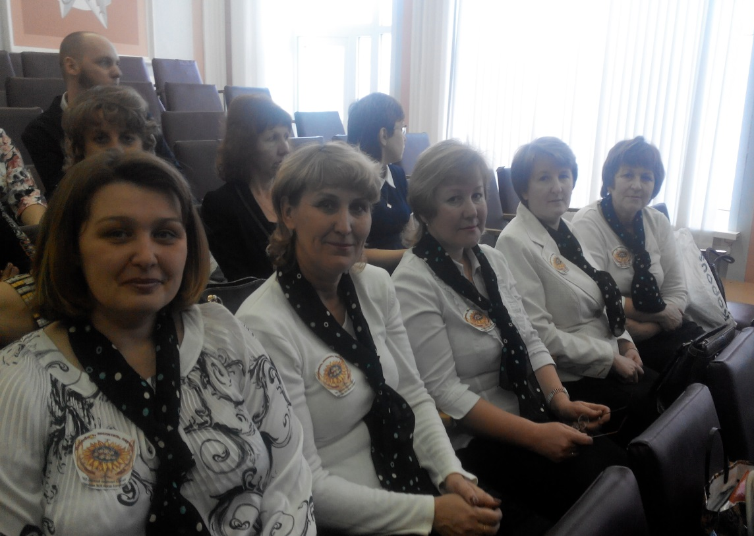
За последние три года КПК прошли 45 педагогов.
2 педагога прошли курсовую подготовку на базе Федерального института родных языков народов Российской Федерации.

Slide 14
Виды деятельности педагогов гимназии в процессе самообразования
Изучение передовой периодики.
Обзор информации в Интернете.
Посещение семинаров, конференций, взаимопосещение уроков.
Изучение современных методик.
Организация кружковой и внеклассной деятельности.
Диссеминация педагогического опыта.

Slide 15
Каждая деятельность бессмысленна, если в ее результате не создаётся некий продукт или нет каких-либо достижений
Достижения педагогов
Гимназии № 28 города Костромы

Slide 16
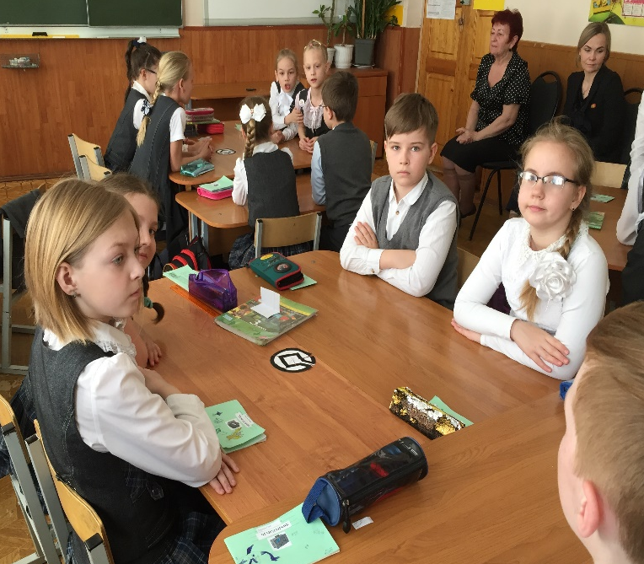
Использование основных методов и форм организации образовательного процесса и поиск новых форм, позволяющих решать задачи развития обучающихся гимназии
1. Цикл открытых уроков.
2. Обучающие методические семинары, мастер-классы, практикумы по внедрению инновационных технологий.

Slide 17
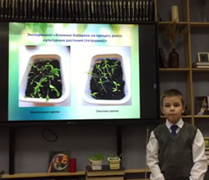
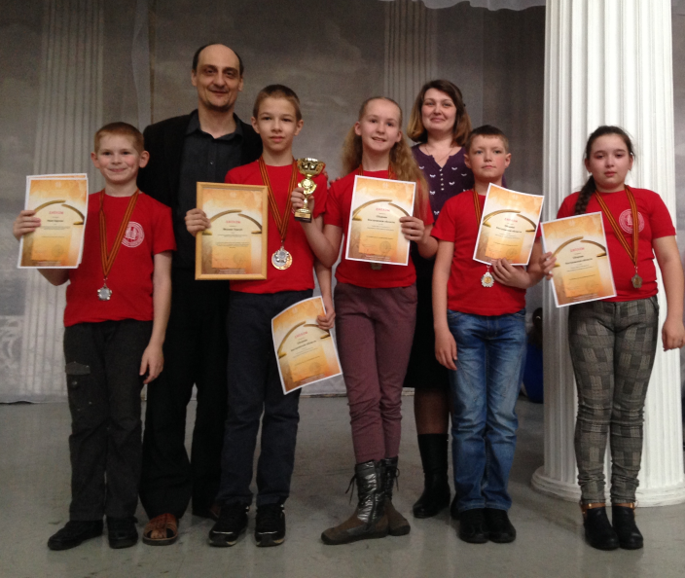
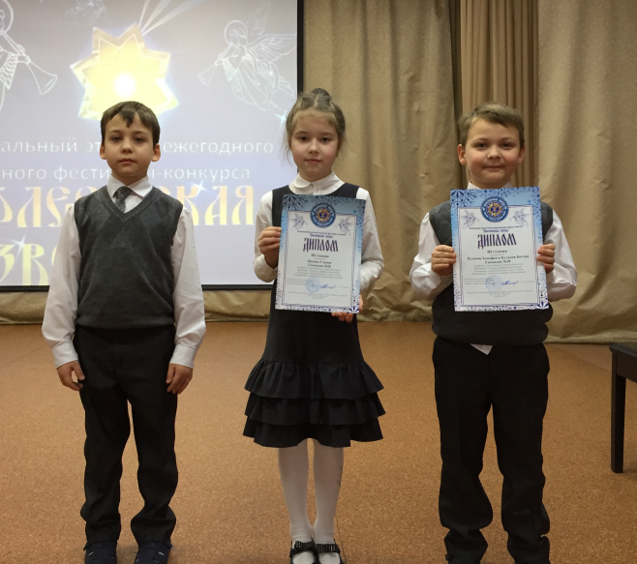
Совместная проектно- исследовательская деятельность

Slide 18
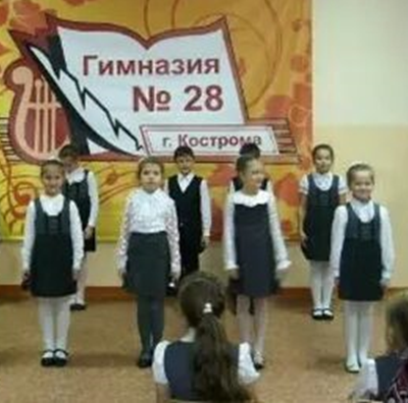
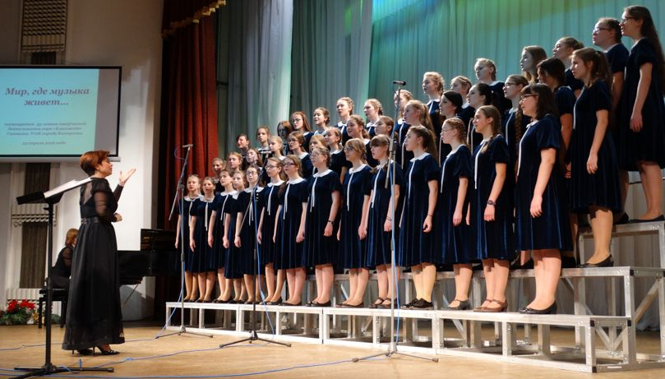
Формирование ключевых компетенций в конкурсном и олимпиадном движении

Slide 19
Разработка педагогами дидактических и методических материалов

Slide 20
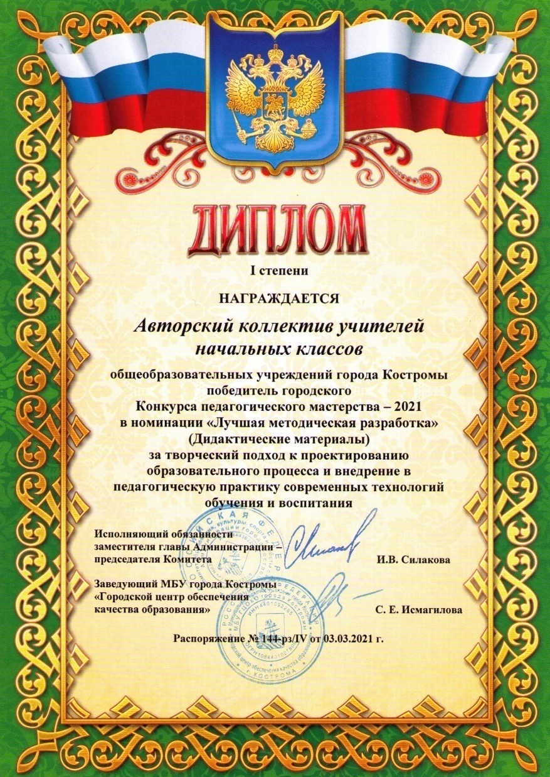
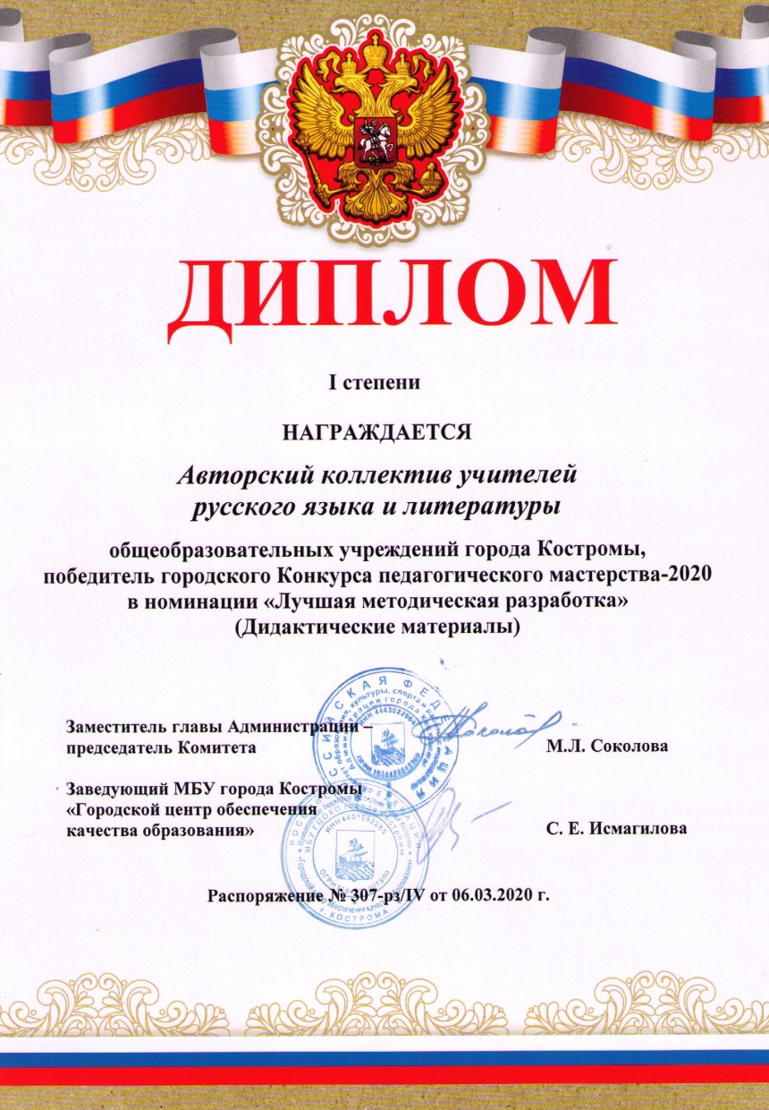
Участие в конкурсах педагогического мастерства

Slide 21
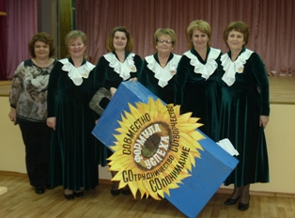
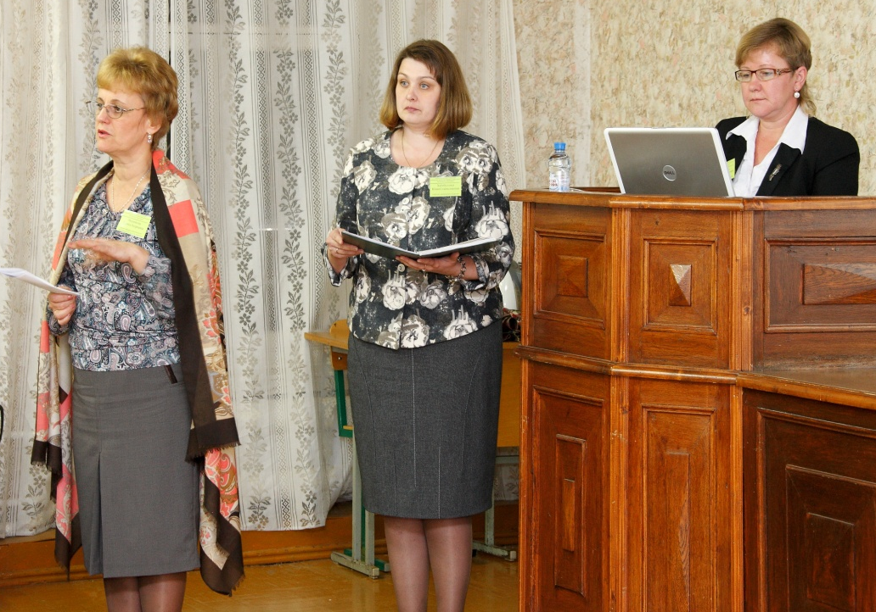
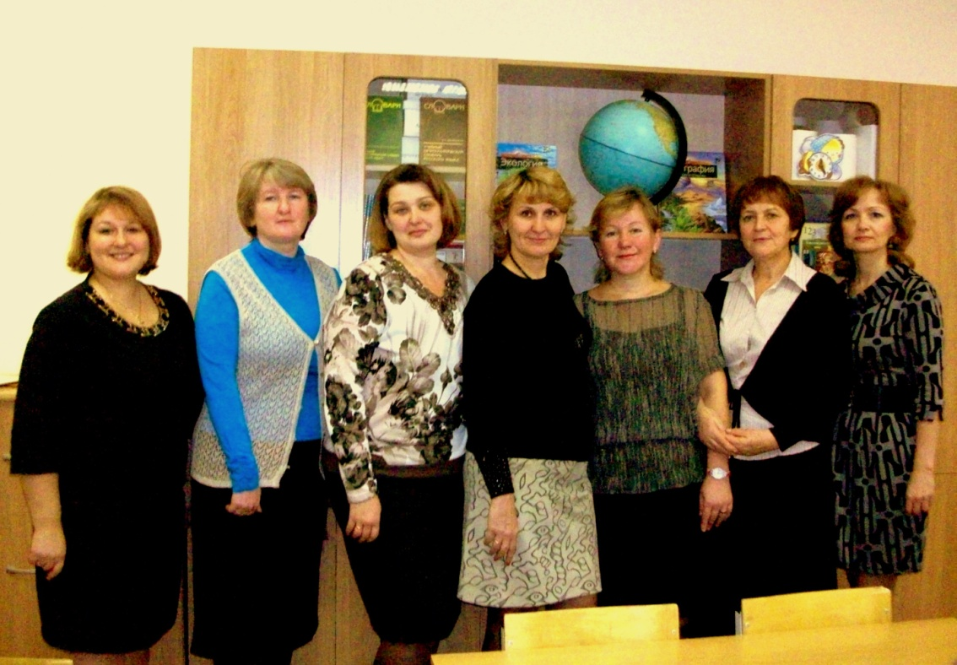

Slide 22
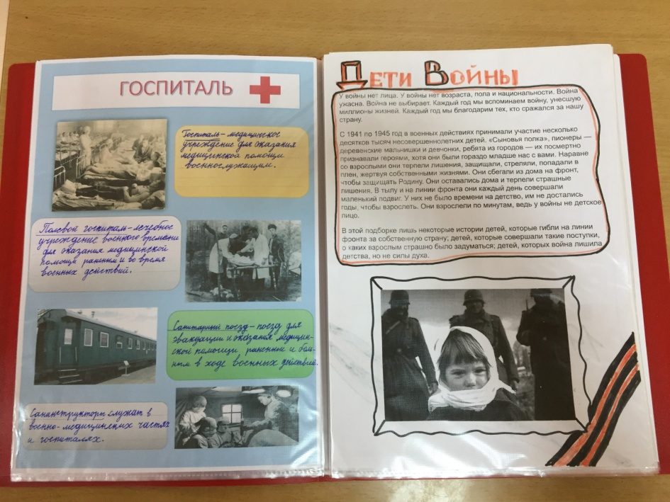
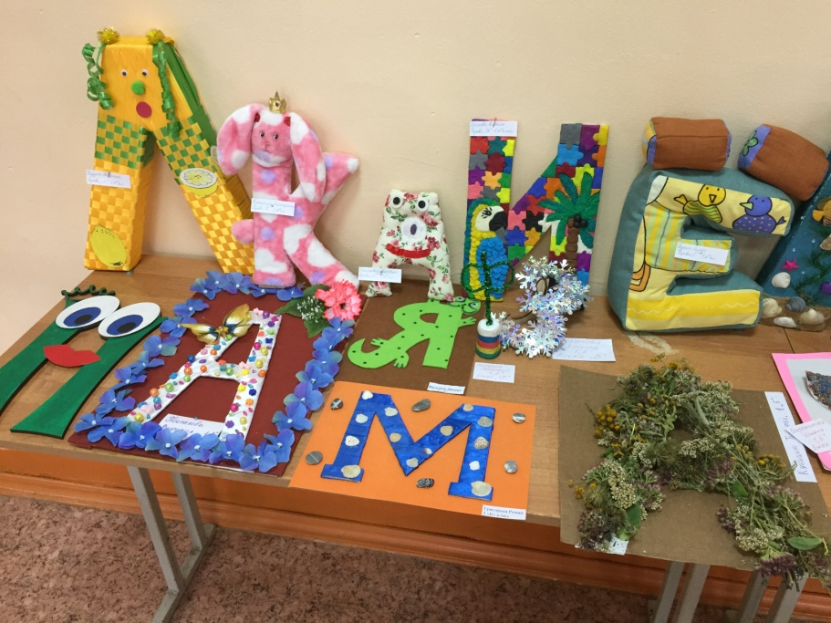
Совместная творческая деятельность

Slide 23
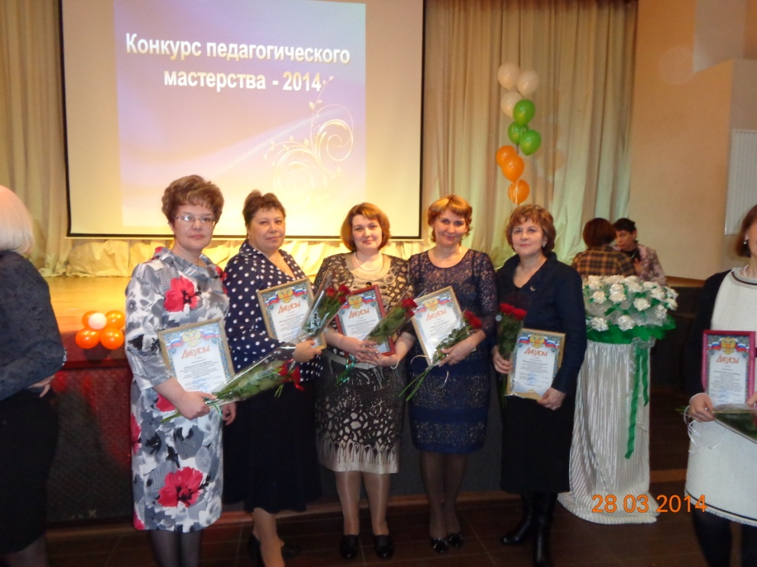
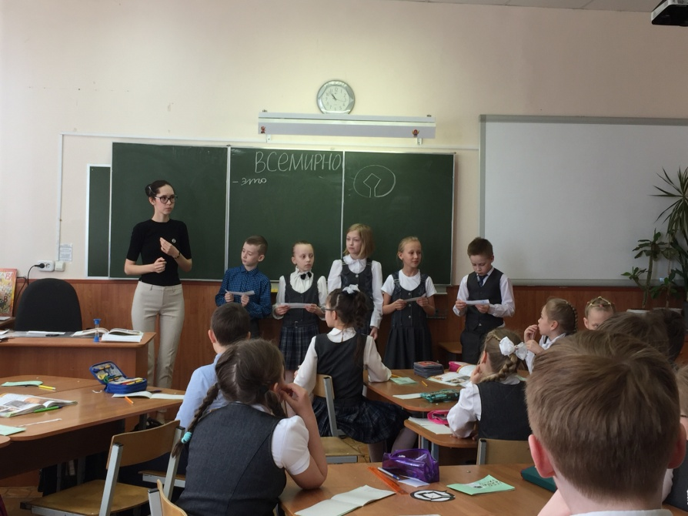
Диссеминация педагогического опыта

Slide 24
